Slide 1
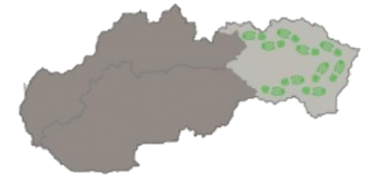
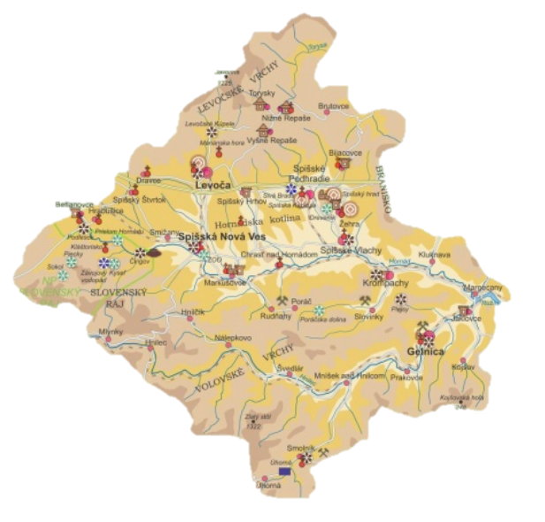
Od Hornádu po Dunajec SPIŠ
Mgr. Ľudmila Sulačeková

Slide 2
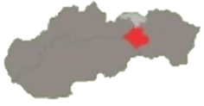
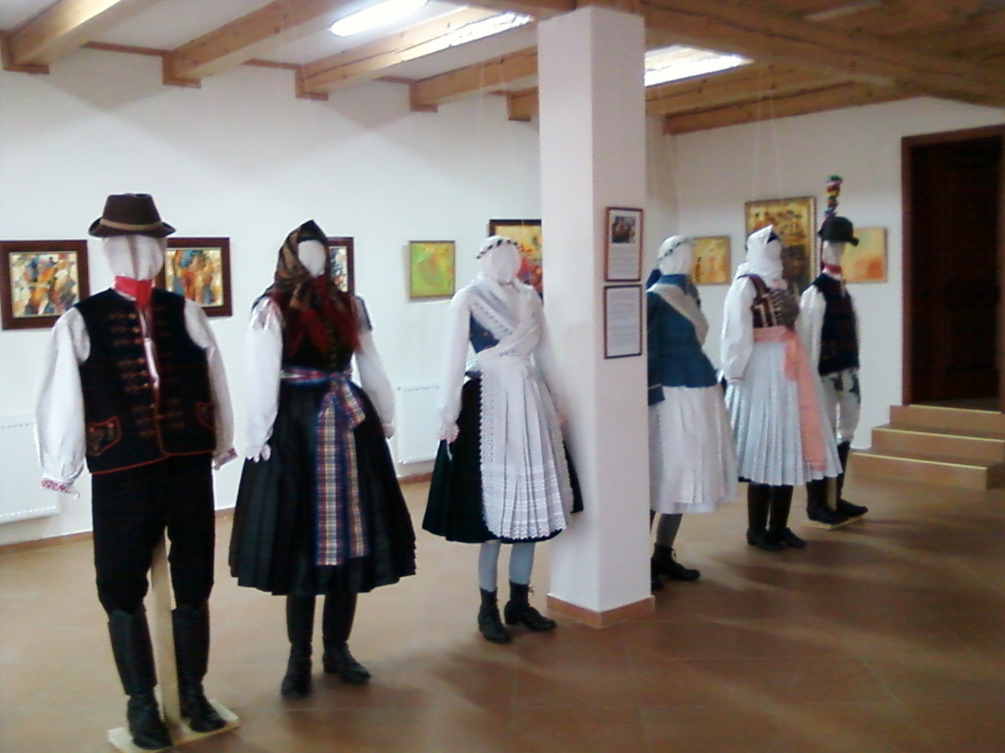
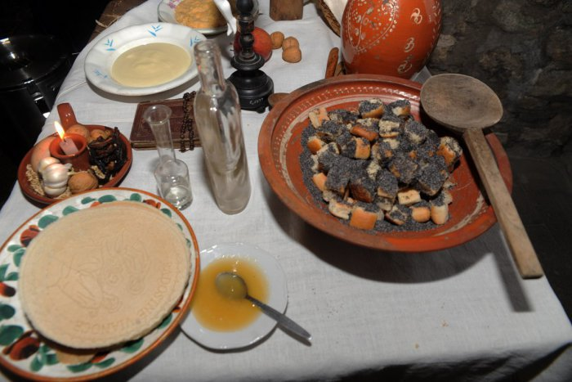
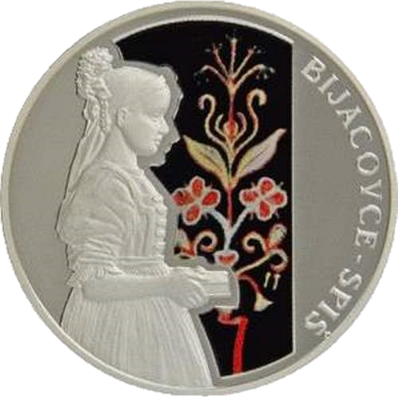
Čo je Spiš?
R
E
G
I
Ó
N

Slide 3
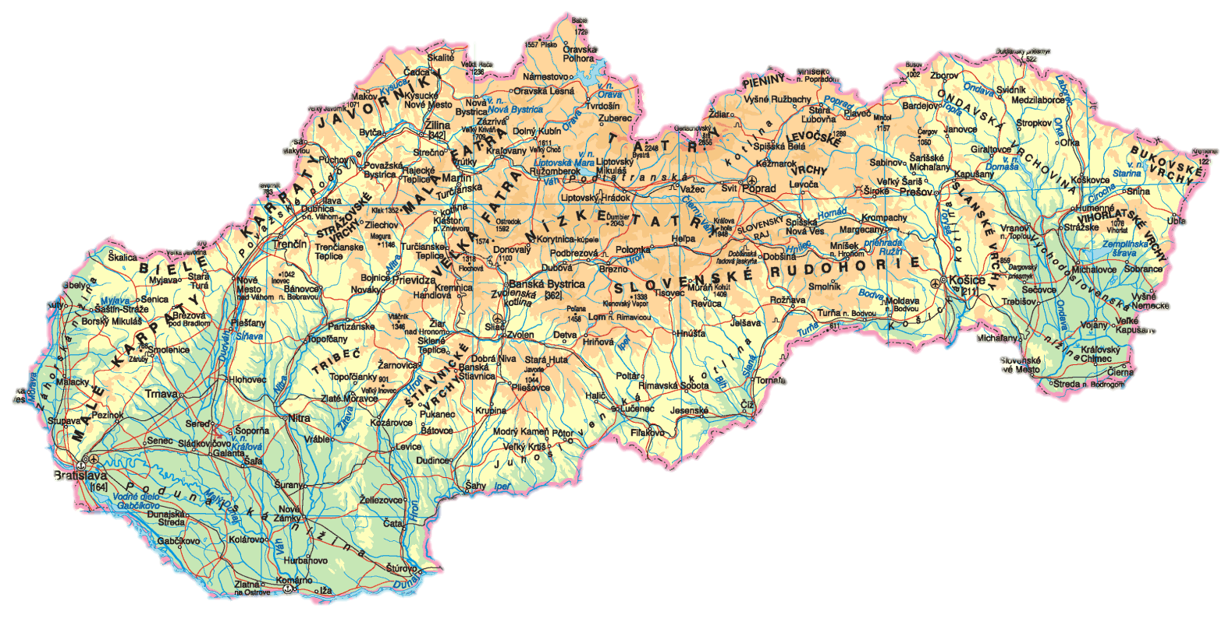
Poloha
- oblasť je ohraničená pohoriami:
Levočské vrchy,
Volovské vrchy (Slovenské rudohorie),
Slovenský raj

Slide 4
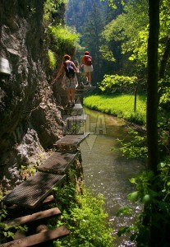
Rieka
oblasťou preteká rieka Hornád

Slide 5
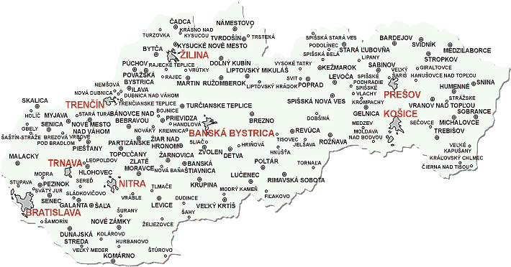
Významné obce
Levoča
Spišská Nová Ves
Gelnica

Slide 6
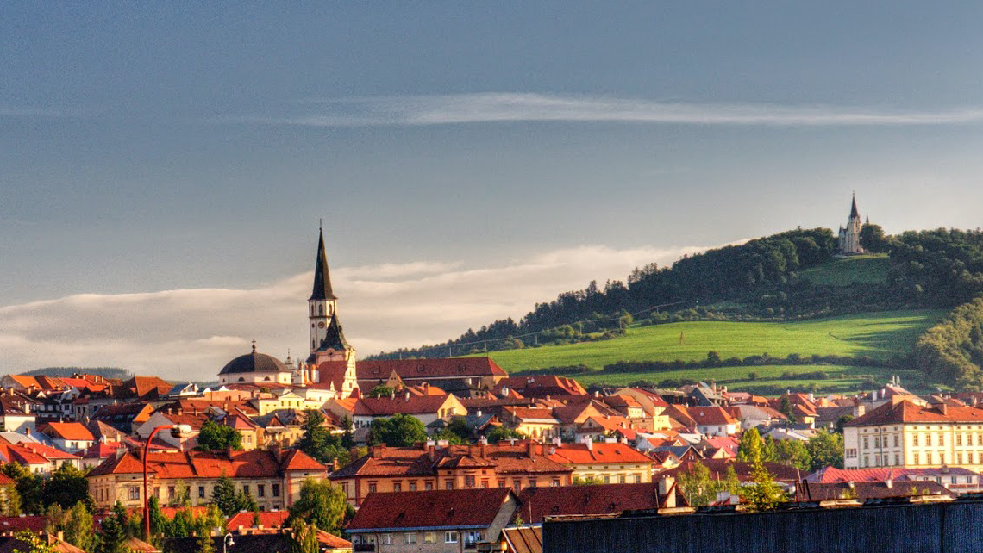
Levoča

Slide 7
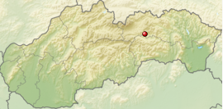
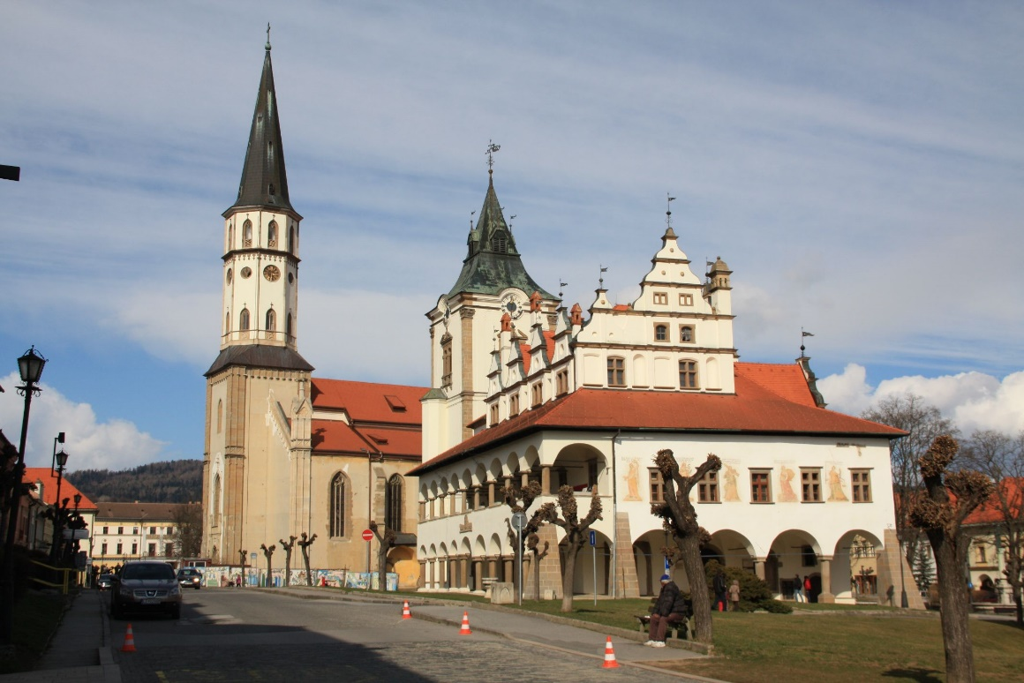
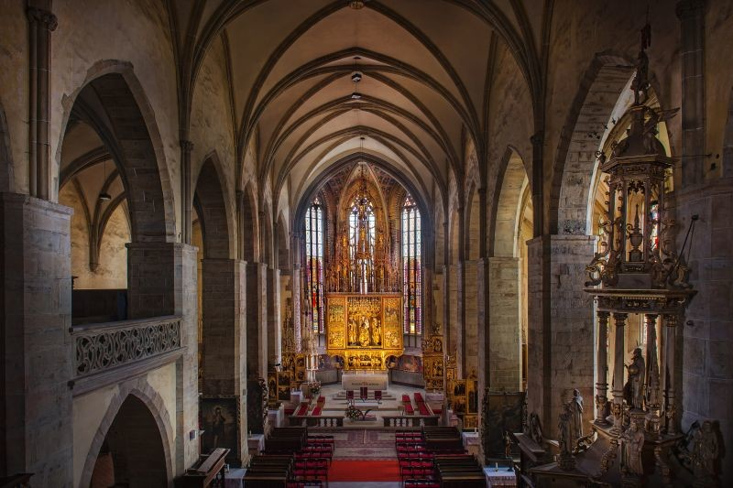
Levoča
Levoča – okresné mesto v Prešovskom kraji,
historické centrum mesta je zapísané do UNESCO,
oltár Majstra Pavla z Levoče

Slide 8
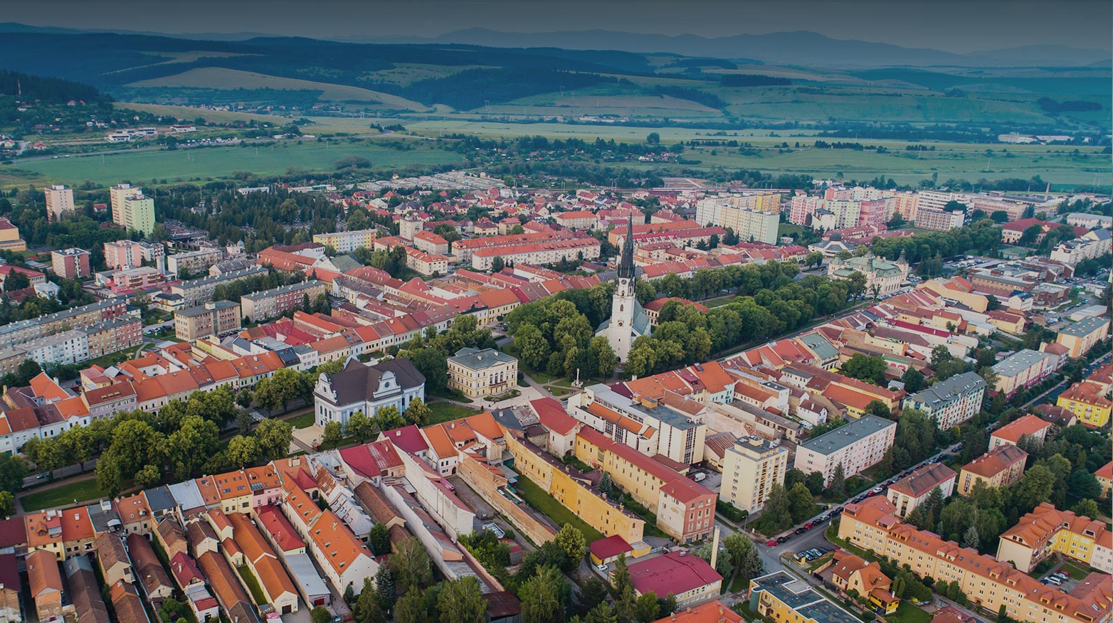
Spišská Nová Ves

Slide 9
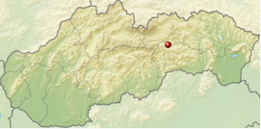
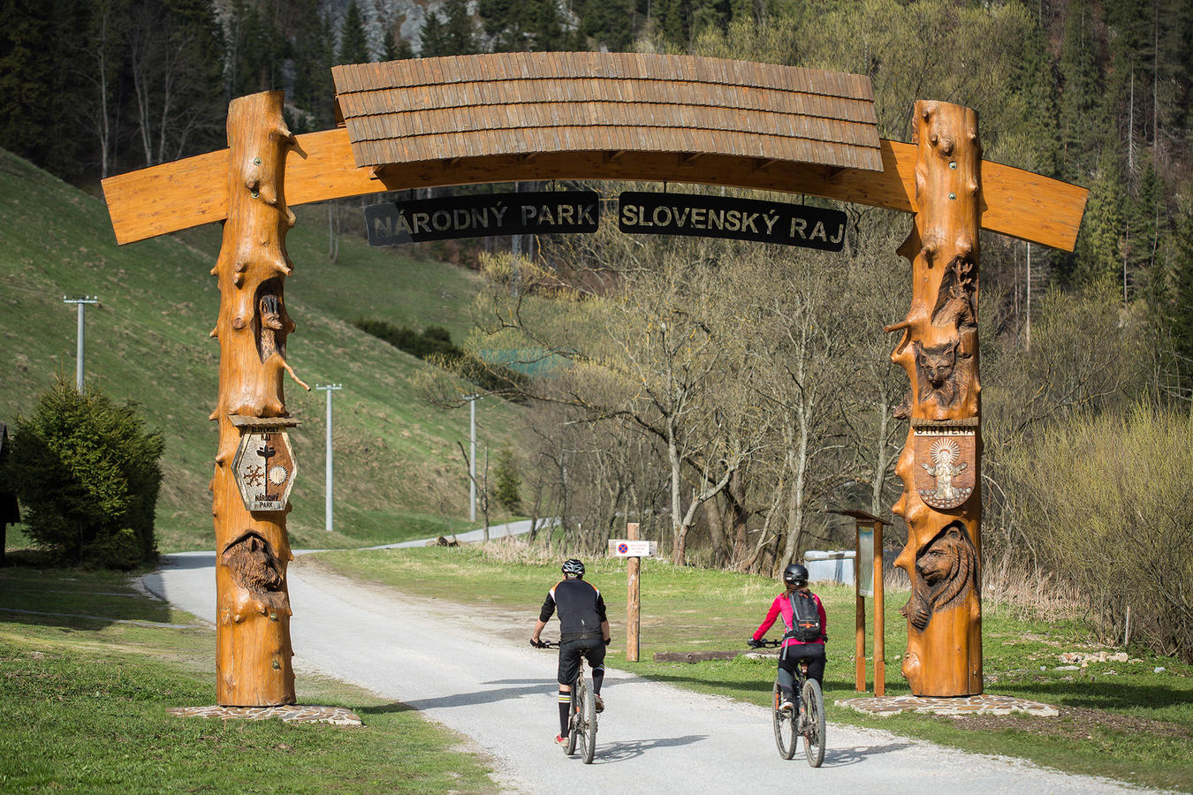
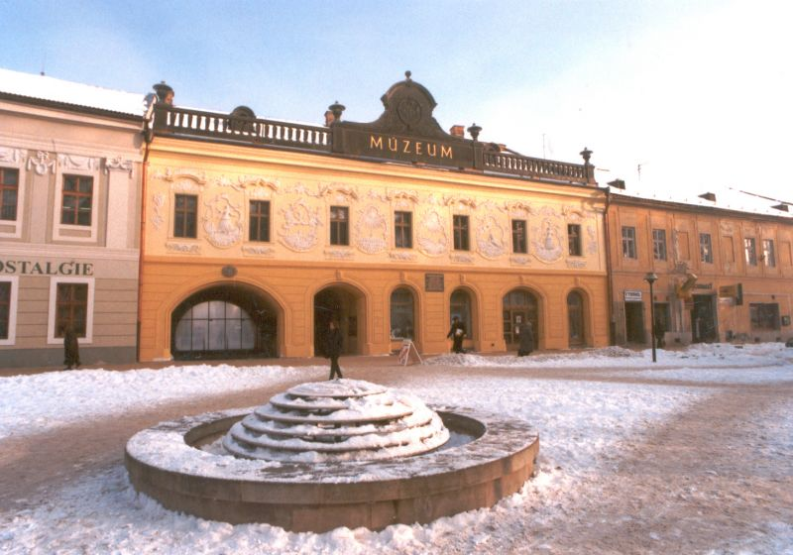
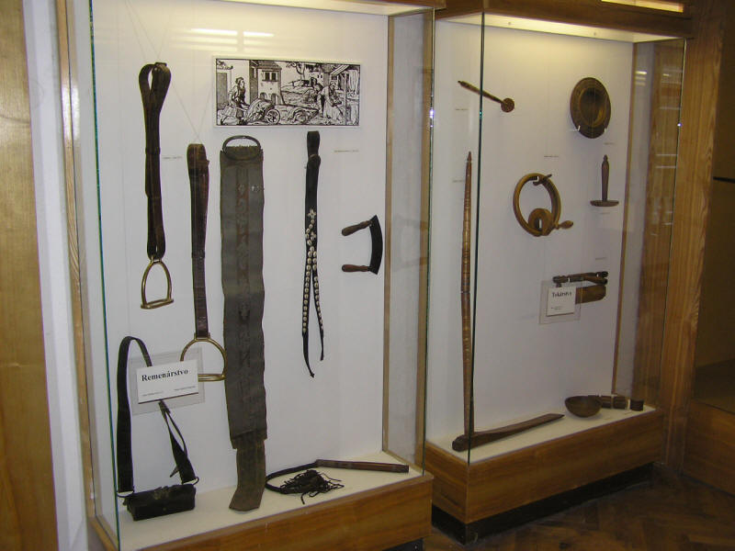
Spišská Nová Ves
Spišská Nová Ves – okresné mesto v Košickom kraji,
vstupná brána do Národného parku Slovenský raj,
počtom obyvateľov je druhým najväčším mestom Spiša (16. najväčším mestom na Slovensku),
nachádza sa tu Múzeum Spiša

Slide 10
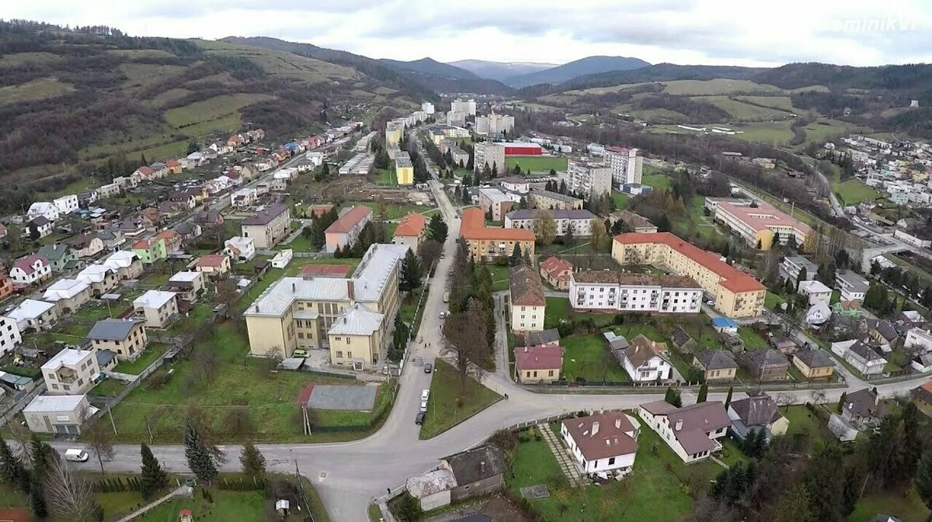
Gelnica

Slide 11
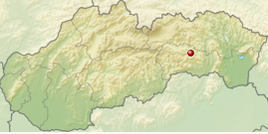
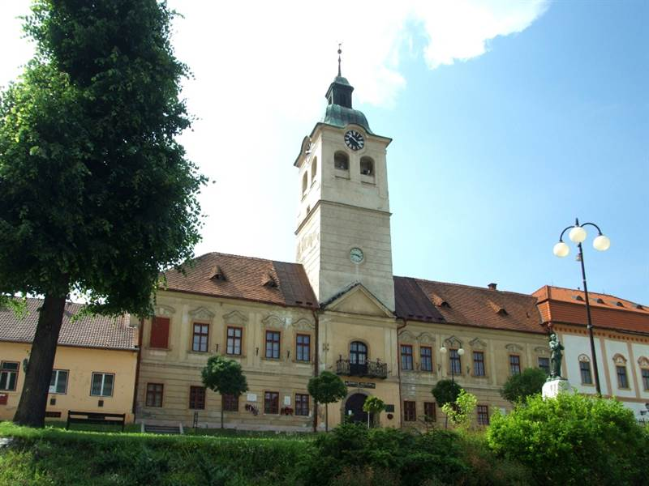
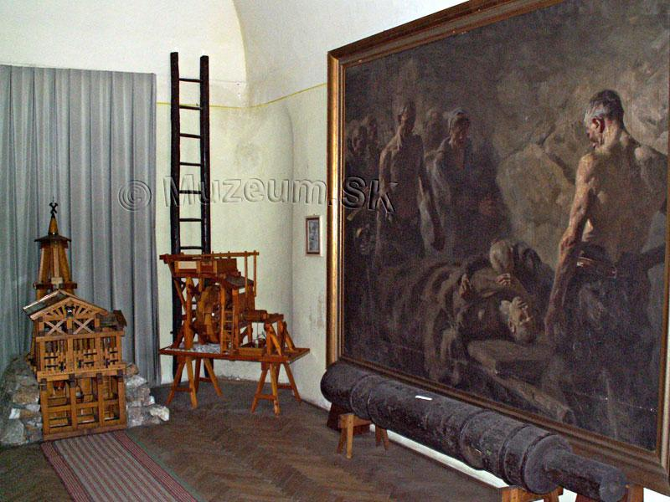
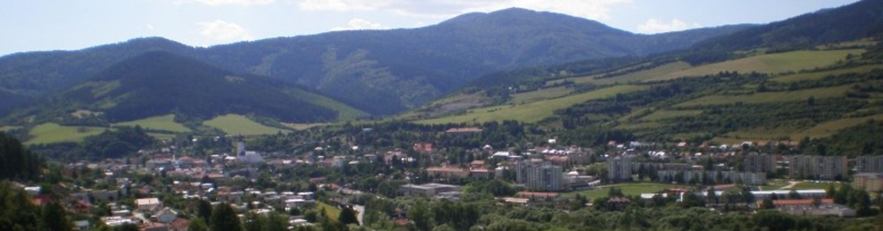
Gelnica
Gelnica – okresné mesto v Košickom kraji,
kedysi sa tu ťažilo striebro, meď, zlato, ortuť, olovo a železná ruda,
nachádza sa tu Banícke múzeum Gelnica

Slide 12
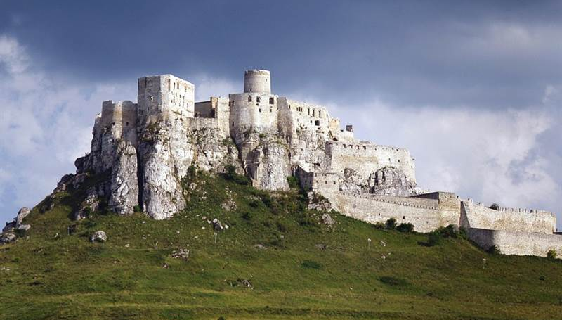
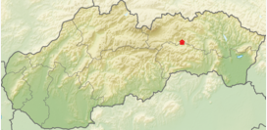
Spišský hrad
nachádza sa nad obcou Spišské Podhradie,
Spišský hrad je národná kultúrna pamiatka a je tiež zapísaný do zoznamu UNESCO
https://www.youtube.com/watch?v=1oWrTCHBt0Y

Slide 13
Zopakuj si
V ktorej časti Slovenska sa nachádza región Spiš?
Aká rieka preteká touto oblasťou?
Aké pohoria obklopujú región Spiš?
Súčasťou ktorého veľkého pohoria sú Volovské vrchy?
V ktorom meste sa nachádza Múzeum Spiša?
V ktorom meste v tejto oblasti sa nachádza Banícke múzeum?
V ktorom meste sa nachádza oltár Majstra Pavla?
Východ
Hornád
Levočské vrchy
Volovské vrchy
Slovenský raj
Slovenské rudohorie
Spišská Nová Ves
Gelnica
Levoča

Slide 14
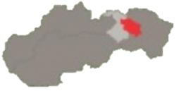
Na ktorom obrázku je správne označený región Spiš?

Slide 15
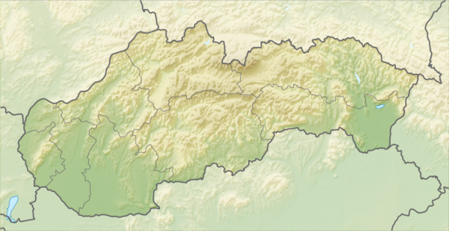
Označ na mape Levočské vrchy

Slide 16
Označ na mape Volovské vrchy

Slide 17
Označ na mape Slovenský raj

Slide 18
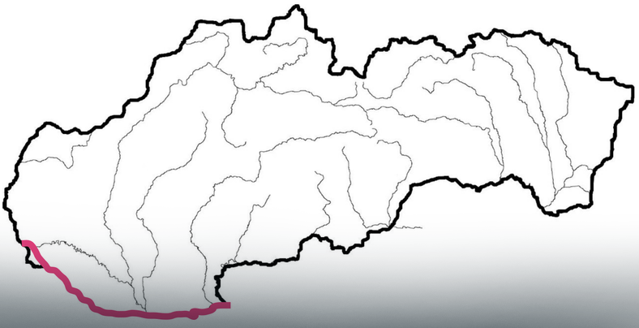
Označ na mape rieku Hornád

Slide 19
Čo je na obrázku
Spišský hrad

Slide 20
Čo je na obrázku
Oltár Majstra Pavla, Levoča

Slide 21
Čo je na obrázku
Banícke múzeum, Gelnica

Slide 22
Čo je na obrázku
Múzeum Spiša, Spišská Nová Ves

Slide 23
Zdroje
Dudášová, Mäsiar, Muchová: Vlastiveda pre štvrtákov
sk.wikipedia.org
obrázky: google

